Slide 1
Como a Inteligência Artificial influencia a Geopolítica Mundial
João Pedro de Oliveira Gibrail N°13
Luiz Henrique dos Santos Carneiro N°21
Matheus Ferreira Santos N°24
Murilo Rodrigues Fernandes Soares N°26

Slide 2
O que será abordado
01
02
03
04
Motivação do projeto
Sobre a pesquisa feita
Importância, Impacto e Relevância do Tema
Métodos de Pesquisa e Resultados Obtidos
Conclusão
A Ideia
Ideia do que irá ser feito a seguir
Considerações finais e tese

Slide 3
01
Por que escolhemos esse tema?
Qual a importância da IA ? O que a IA pode mudar no campo geopolítico?
O que isso vai afetar nas nossas vidas?

Slide 4
Introdução
A Inteligência Artificial tornou-se um dos principais motores de transformação global, influenciando diretamente a economia, a segurança e as relações entre países. No cenário geopolítico, a IA não é apenas uma ferramenta tecnológica, mas um recurso estratégico capaz de redefinir o equilíbrio de poder mundial. Esse contexto desperta a necessidade de compreender seus impactos, desafios e possibilidades para o futuro da ordem internacional

Slide 5
Motivação
A escolha do tema “Inteligência Artificial e sua influência na geopolítica” justifica-se pela relevância contemporânea da IA como fator estratégico nas relações internacionais, impactando economia, defesa, segurança cibernética e inovação. Este trabalho busca compreender como a tecnologia redefine estruturas de poder, amplia desigualdades entre países e gera dilemas éticos, contribuindo para uma análise crítica dos seus efeitos na ordem mundial.

Slide 6
—Andrew Ng, cientista da computação e co-fundador do Google Brain
“
.
É difícil pensar em uma grande indústria que não será transformada pela inteligência artificial. Isso inclui saúde, educação, meios de transporte, varejo, comunicações e agricultura. Existem caminhos surpreendentemente claros para IA fazer uma grande diferença em todas essas indústrias.”

Slide 7
02
O quê descobrimos sobre a IA na geopolítica
O que foi pesquisado?
O que foi analisados?
Subsídios de pesquisa

Slide 8
Tipos de pesquisas realizadas
Descritivo
Exploratória
Explicativa
Descrever como a Inteligência Artificial (IA) vem sendo utilizada e percebida no contexto geopolítico mundial, identificando seus impactos na economia, segurança, defesa e relações internacionais.
Explorar as possibilidades, impactos e tendências do uso da Inteligência Artificial na geopolítica mundial, buscando levantar hipóteses e identificar caminhos futuros para o equilíbrio de poder entre as nações.
Explicar de que forma a Inteligência Artificial influencia diretamente a geopolítica mundial, analisando as causas do seu crescimento estratégico, os mecanismos pelos quais atua e as consequências para o equilíbrio de poder entre as nações.

Slide 9
Diferenças
🧩 Aspecto | 🤖 ChatGPT | ⚡ DeepSeek
🌍 Origem | OpenAI (EUA) | DeepSeek AI (China)
📅 Lançamento | 2020 (várias versões) | 2025 (rápida ascensão)
🏗️ Arquitetura | Transformer denso | Mixture of Experts (mais eficiente)
💰 Acessibilidade | Freemium (gratuito + pago) | Gratuito (API com baixo custo)
🔒 Transparência | Proprietário / fechado | Mais aberto / versões locais
🎯 Pontos fortes | Conversação, criatividade, explicações gerais | Matemática, lógica e programação
⚠️ Limitações | Custos mais altos e restrições de uso | Menor maturidade e riscos de privacidade

Slide 10


IA’s em diferentes contextos

Slide 11
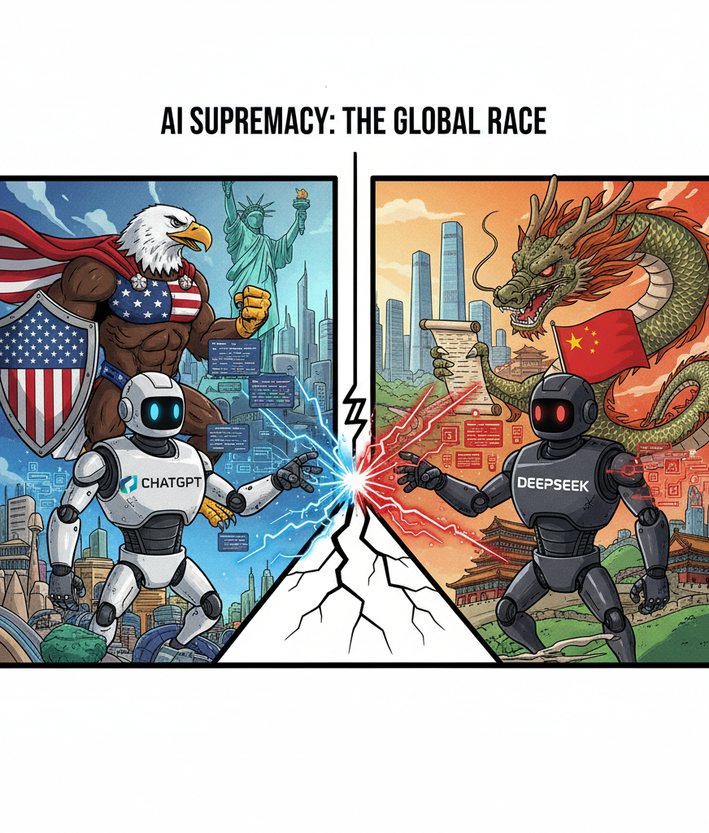
A nova guerra fria
A disputa pela supremacia em Inteligência Artificial marca uma nova Guerra Fria entre Estados Unidos e China. Diferente da corrida armamentista do século XX, a atual rivalidade se concentra em dados, algoritmos e poder computacional. A IA tornou-se não apenas um recurso tecnológico, mas um instrumento de poder geopolítico, capaz de definir lideranças econômicas, militares e diplomáticas no cenário mundial.

Slide 12
03
O que foi feito?
Qual o produto final? Por que decidimos sobre ele?

Slide 13
“Produto” final
O produto final deste TCC consiste em uma análise aprofundada sobre a influência da Inteligência Artificial no equilíbrio de poder global, destacando seus impactos econômicos, militares e diplomáticos. A pesquisa examina a corrida tecnológica entre Estados Unidos e China, com estudos de caso como a ascensão da DeepSeek e o papel do ChatGPT, demonstrando como a IA se tornou um instrumento estratégico de poder. Para a construção do produto, foram utilizados levantamento bibliográfico, análise documental e entrevistas com especialistas, permitindo sistematizar os resultados em uma narrativa clara, apoiada por dados e comparativos que evidenciam os riscos, oportunidades e tendências futuras da tecnologia no cenário geopolítico.

Slide 14
O que será feito?
As informações analisadas neste TCC serão sintetizadas em um infográfico, permitindo uma visualização clara e imediata dos principais pontos da pesquisa, como os impactos da Inteligência Artificial na economia, na defesa e na diplomacia global. O infográfico destacará a corrida tecnológica entre Estados Unidos e China, os casos da DeepSeek e do ChatGPT, e as tendências emergentes de poder digital. Essa representação visual reforça a tese central do trabalho: a IA, apesar de seus benefícios, pode se tornar uma ameaça estratégica, alterando o equilíbrio geopolítico e representando riscos significativos à segurança e à soberania das nações.

Slide 15
04
O que será do mundo a partir da IA?
Discussões éticas e políticas
Alerta para a população

Slide 16
Conclusão
A Inteligência Artificial já não é apenas uma inovação tecnológica, mas um fator estratégico de poder global. Sua influência redefine a geopolítica, alimenta rivalidades entre potências e abre espaço para novos desafios de governança internacional. O futuro da ordem mundial dependerá de como os países irão utilizar, regular e disputar essa tecnologia.

Slide 17
ALBO, José Luis. Implicações geopolíticas da inteligência artificial. Ideas for Democracy, 9 jan. 2024. Disponível em: https://www.minsait.com/ideasfordemocracy/pt-pt/implicacoes-geopoliticas-da-inteligencia-artificial. Acesso em: 13 maio 2025. ALMEIDA, Virgílio; GAETANI, Francisco. Inteligência Artificial afetará a ordem mundial. Academia Brasileira de Ciências, 14 set. 2023. Disponível em: https://www.abc.org.br/2023/09/14/inteligencia-artificial-afetara-a-ordem-mundial/. Acesso em: 13 maio 2025. BBC NEWS BRASIL. Como a IA virou novo ponto de tensão entre China e EUA. BBC Brasil, 2024a. Disponível em: https://www.bbc.com/portuguese/articles/creqq75dnn9o. Acesso em: 20 maio 2025. BBC NEWS BRASIL. DeepSeek: o app chinês que superou ChatGPT em popularidade e virou de cabeça para baixo mercado de IA. BBC, 16 mai. 2025a. Disponível em: https://www.bbc.com/portuguese/articles/cdd9m3rp271o. Acesso em: 20 maio 2025. EXAME. Quem é Liang Wenfeng, fundador da DeepSeek. Exame, 29 jan. 2025. Disponível em: https://exame.com/inteligencia-artificial/quem-e-liang-wenfeng-fundador-da-deepseek/. Acesso em: 20 maio 2025. EXTRA CLASSE. China e EUA: relações de mudança. Extra Classe, jul. 2024. Disponível em: https://www.extraclasse.org.br/opiniao/2024/07/china-e-eua-relacoes-de-mudanca/. Acesso em: 20 maio 2025. FRIZZERA, Guilherme. A geopolítica da inteligência artificial. Uninter Notícias, 18 set. 2024. Disponível em: https://www.uninter.com/noticias/a-geopolitica-da-inteligencia-artificial. Acesso em: 13 maio 2025.
Referências

Slide 18
Obrigado pela atenção!!

